Slide 1
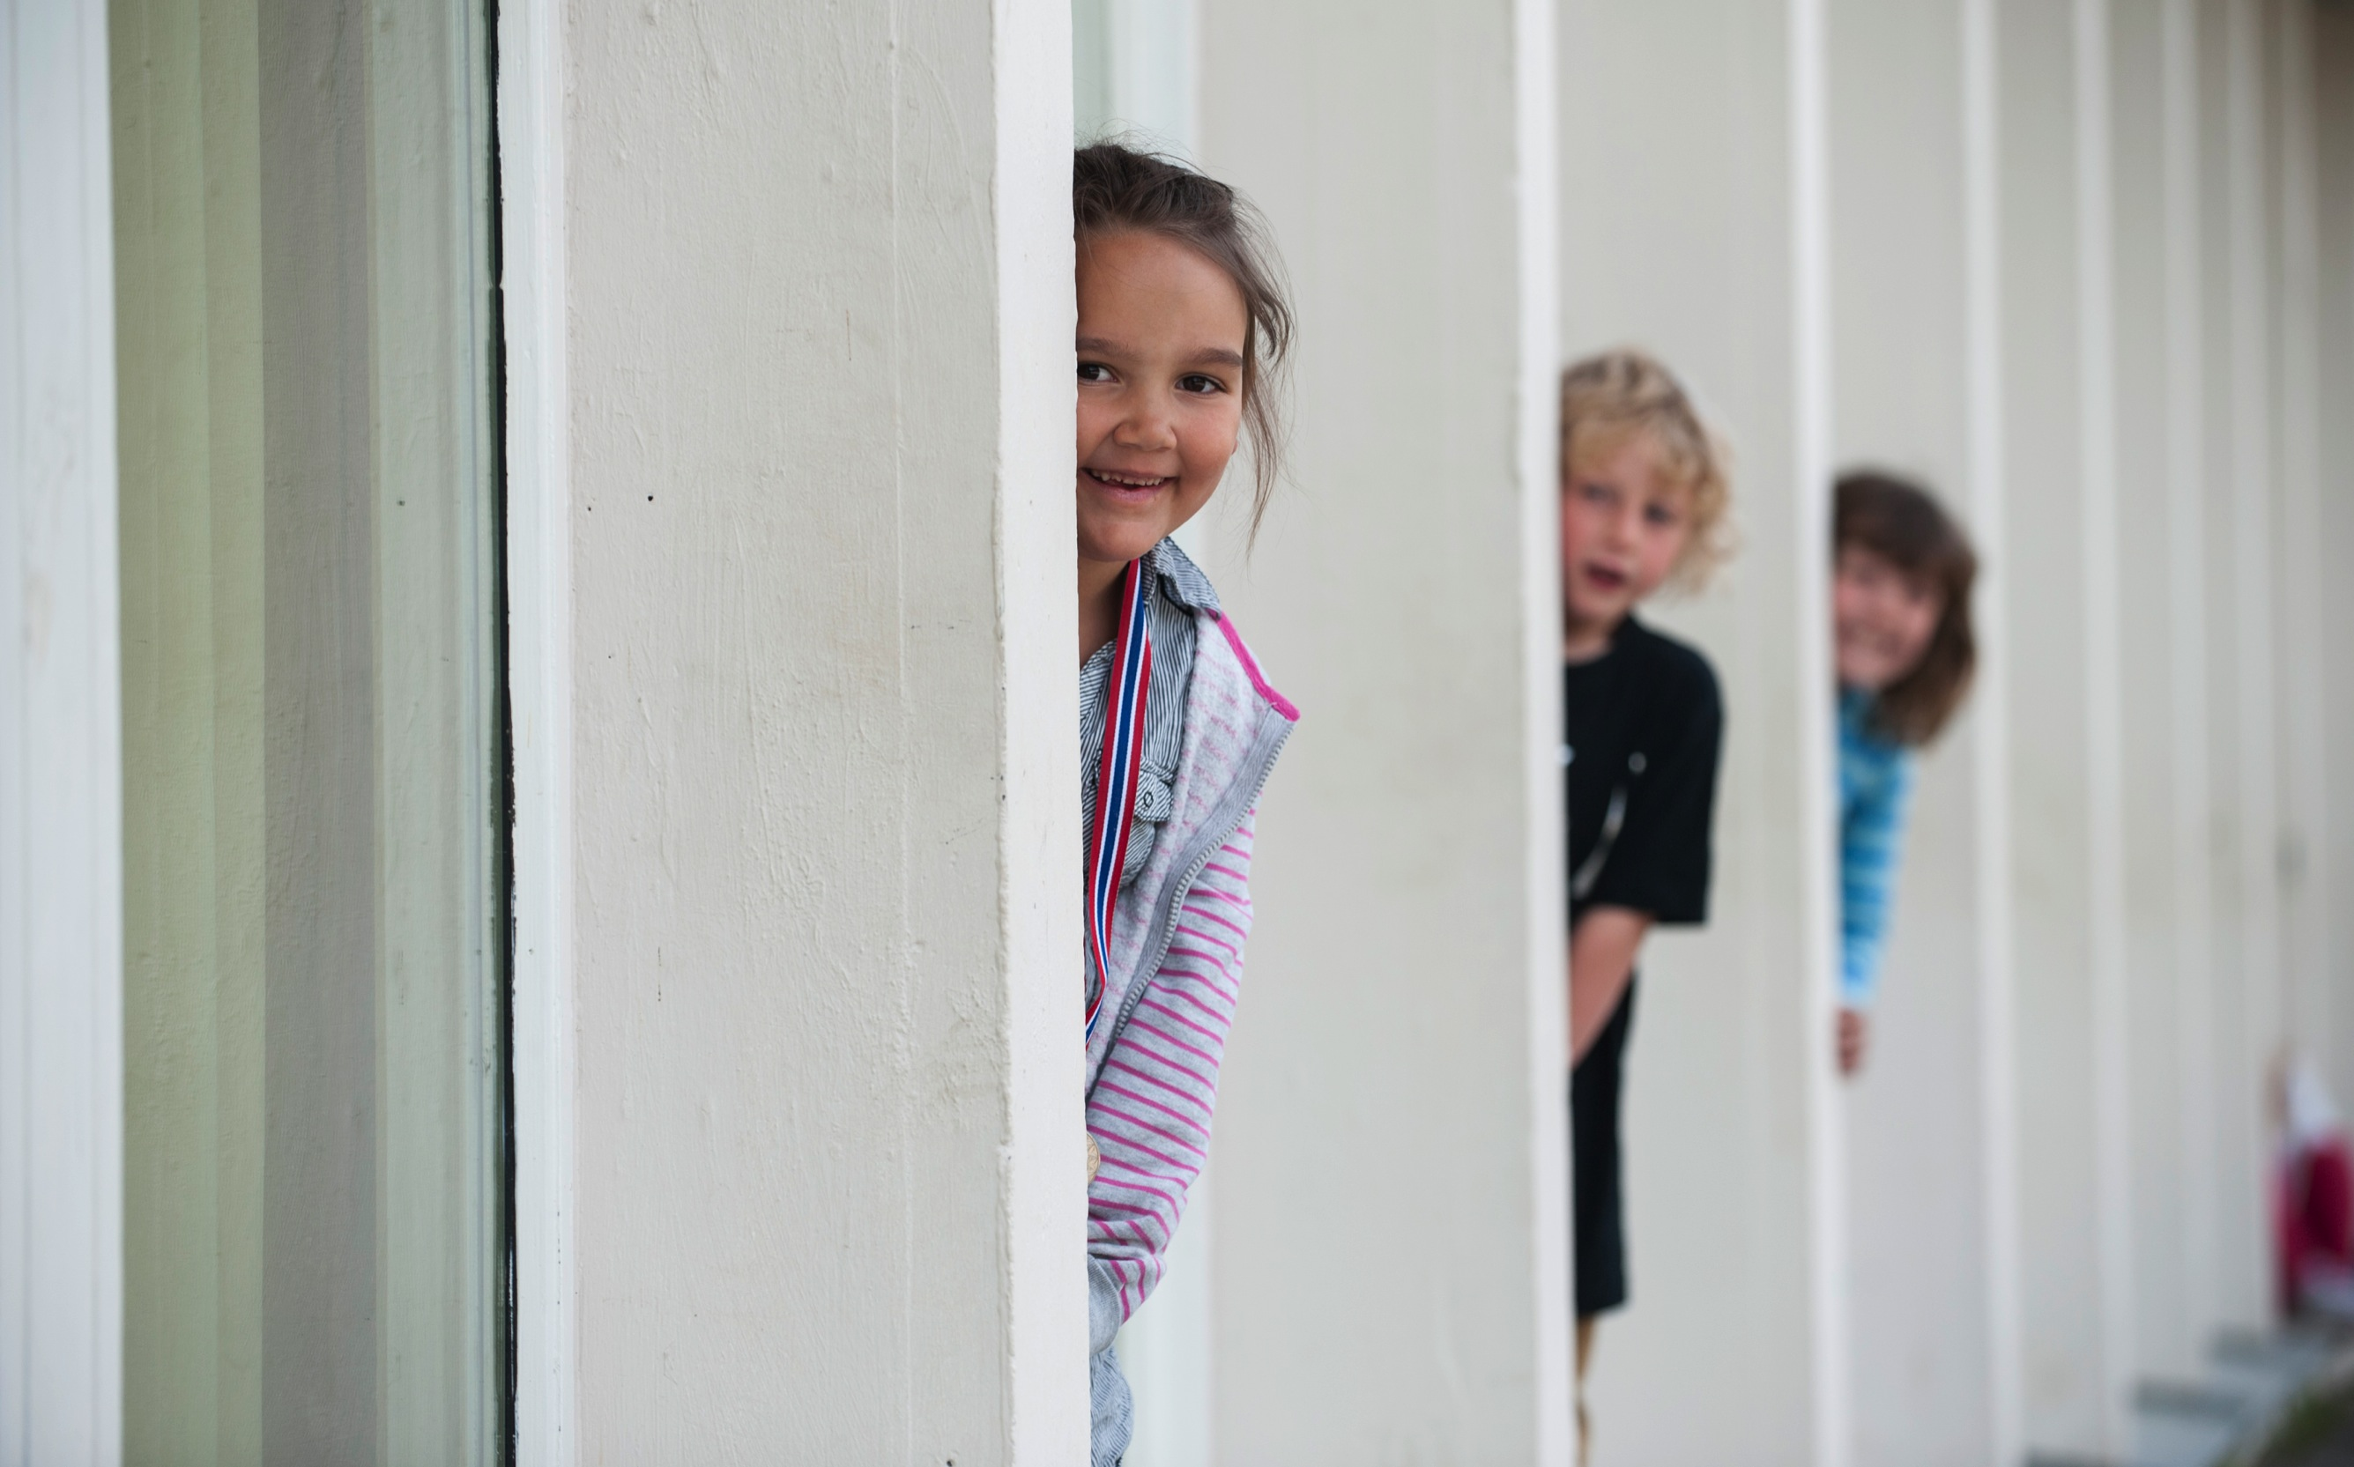
Planlegging og drift av spesialskyss i Follo
15. november 2013

Slide 2

Konsentra as
Etablert 2005
Datterselskap av Ruter As
23 årsverk
Omsetning ca 50 mill kr pr år
Koordinerer, planlegger og
  formidler oppdrag til transportører
  oppfølging av transportører
  overvåking av dagens drift

Slide 3
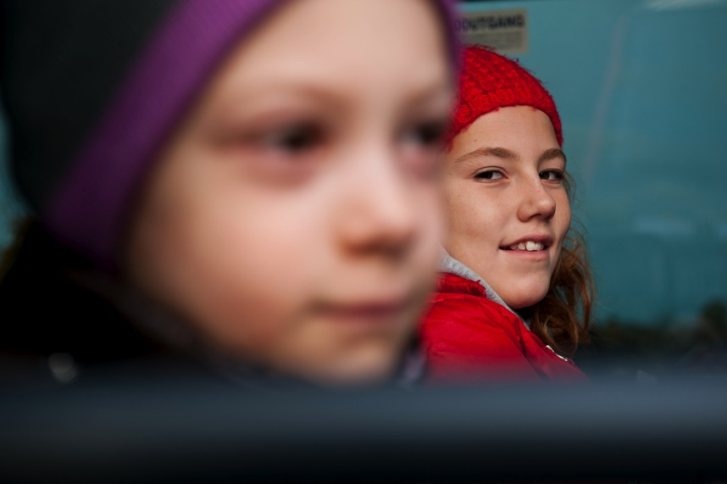

Samkjøring gir gevinst
Spesialtransport for de som ikke kan benytte
det ordinære kollektivtilbudet
Færre biler, like mange turer
Bedre kapasitet i rushtid
Økt miljøgevinst
Sosialt

Slide 4
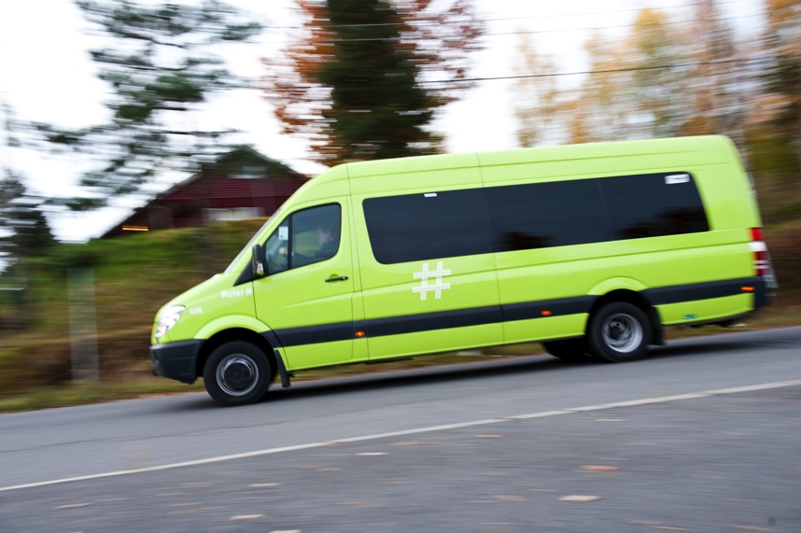
Formidling av turer
Minibussene får oversendt kjørerute på MDT
  ruten korrigeres løpende ved endringer
  sjåførene kvitterer ut turene
  totalt 166 minibusser i Akershus
Formidling til taxisentraler via SUTI
  hente- og leveringstider sendes i retur
  totalt 220 parallelle taxier til disposisjon

Slide 5
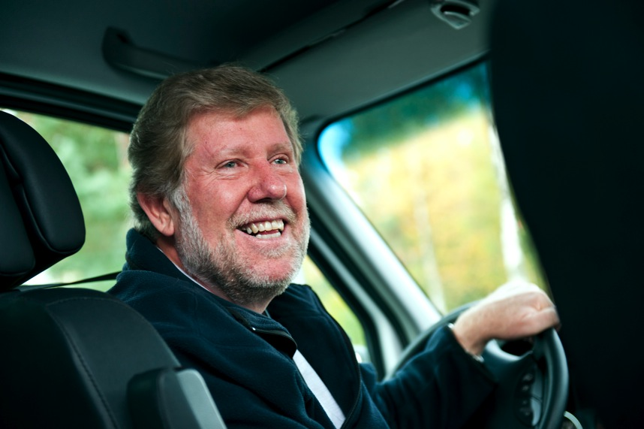
Fakturagrunnlag
Konsentra utarbeider fakturagrunnlag basert på hver enkelt avtale
Systemet tar hensyn til raskeste vei og beregner taxipris ut fra det
Minibusser leies inn på timer
- fra og med første hentetid, til og med siste leveringstid

Slide 6
Brukerundersøkelse
Årlig undersøkelse i regi av Norstat (520 respondenter)
81% er fornøyde (6% misfornøyde)
Kun 73% fornøyde med taxi (11% misfornøyde)
86% fornøyd med minibuss (kun 2% misfornøyde)
Follo spesielt:
  - 89% fornøyde med minibuss
  - 72% fornøyd med taxi
Punktlighet betyr mest (komme til rett tid og kjøre til rett sted)

Slide 7
Utfordringer I Follo
Områder med svært dårlig taxidekning
- Enebakk, Nesodden og Vestby
Løyvehavere og sjåfører velger andre oppdrag
  - Manglende leveranse medfører gebyrer
  - Samlede gebyrer i Follo utgjorde mer enn 500.000 i 2012
  - Rammer sentralen, ikke løyvehaver
Flere elever mister daglig undervisningen sin
- Alvorlig å frata elever rett til undervisning

Slide 8
Statistikk for Follo i dag
Vognkapasitet
  Minibusser: 24 heltid og 11 deltid
  Ordinære taxier: 26 parallelle biler
  4-hjulstrekk: 5 parallelle biler
  Spesialbil: 8 parallelle biler
Turantall (sum oktober 2013 i Follo, 19 skoledager)
  Fordelt på minibusser: 14 409
  Fordelt på taxier: 2 368 (tilsvarer 14%)

Slide 9
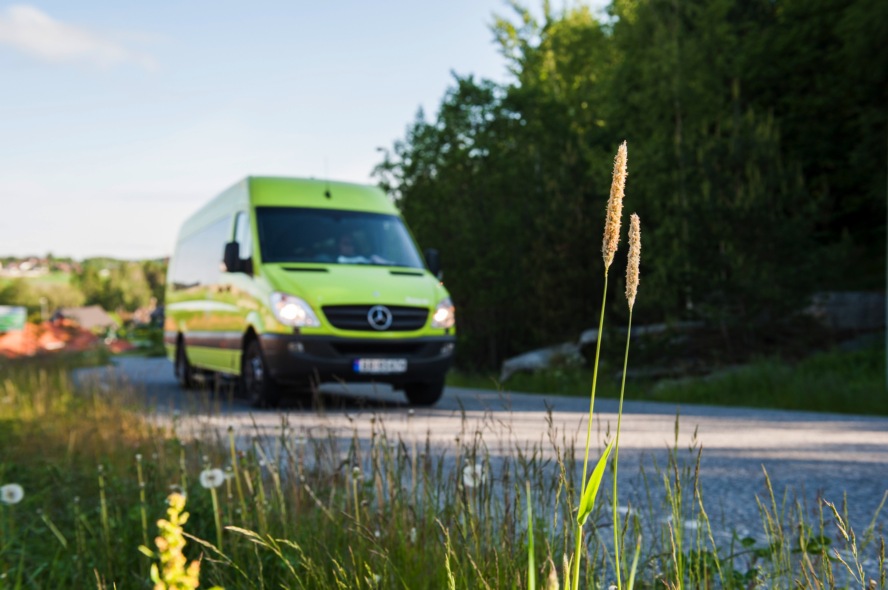
God tur!
jgaune@konsentra.no

